Slide 1


LOGICIEL SPLUNK
ABRADOR DARYL
Apprenant chez Simplon
Concepteur développeur d’applications
Notes:
Bonjour à tous, je m’appel abrador daryl. Auparavant j’étais technicien polyvalent issue d’une formation en licence professionnel d’administration sécurité et réseaux. Après quelque mois de chômage j’ai décidé de me reconvertir dans la branche du développement qui est un domaine annexe à ma formation initiale. Aujourd’hui je prépare le titre professionnelle concepteur et développeur d’applications avec Simplon et en tant qu’apprenti chez Soobik. Travailler chez Soobik me permet d’être polyvalent car je peux mettre en pratique les compétences annexes que j’ai en bagage jusqu’à maintenant. Grâce à mon dynamisme et ma persévérance, je monte constamment en compétence en élargissant mes champs d’actions dans le développement et la cybersécurité. Généralement je suis autonome dans la gestion des projets en faisant toutes les étapes du développement jusqu’au déploiement.

Slide 2

SOMMAIRE
Présentation de l’activité
Tableau de criticité
Sujet de veille
Référentiel
Questions
Bilan / Recommandations

Slide 3

Présentation de l’activité
But de l’activité
Première approche d’un logiciel de collecte et d’analyse de log
Apprentissage de la kill chain
Notes:
Le but est d’avoir une première approche d’un logiciel conçu pour collecter et analyser des logs dans le but d’augmenter le niveau de sécurité d’une infrastructure pendant et après une attaque. L’activité est divisé en deux scénario d’attaque, ici nous allons présenter qu’un seul.

Slide 4
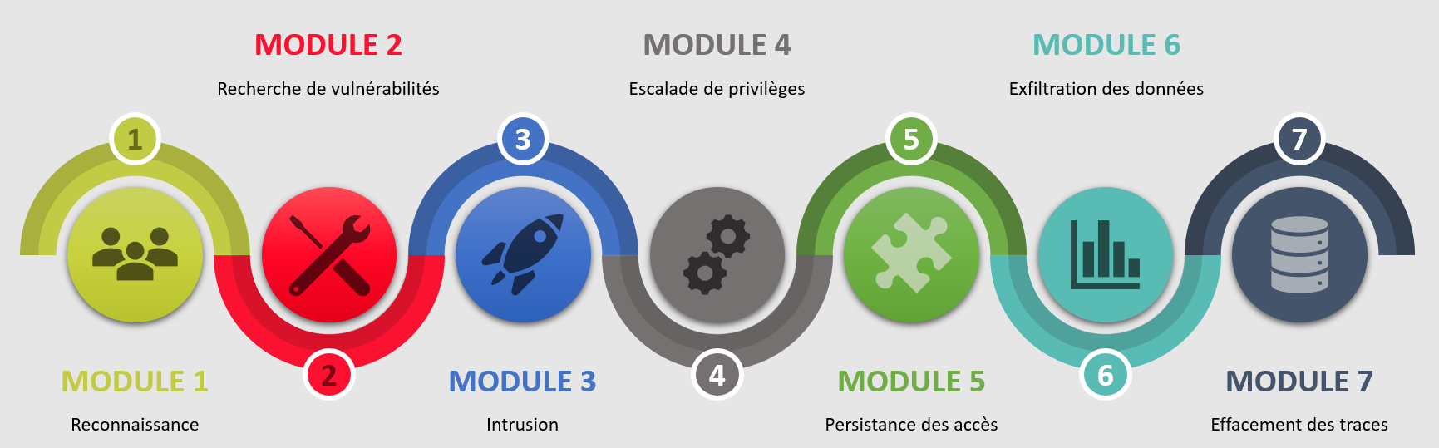
Présentation de l’activité
Kill chain
Processus d’intrusion
Notes:
Avant de passer dans le vif du sujet, je vous présente la kill chain qui est le processus d’intrusion généralement suivi par les attaquants.
Mais nous on va le simplifié en 4 phases :
Reconnaissance
Enumération
Implémentation initiale
Escalade de privilège

Slide 5
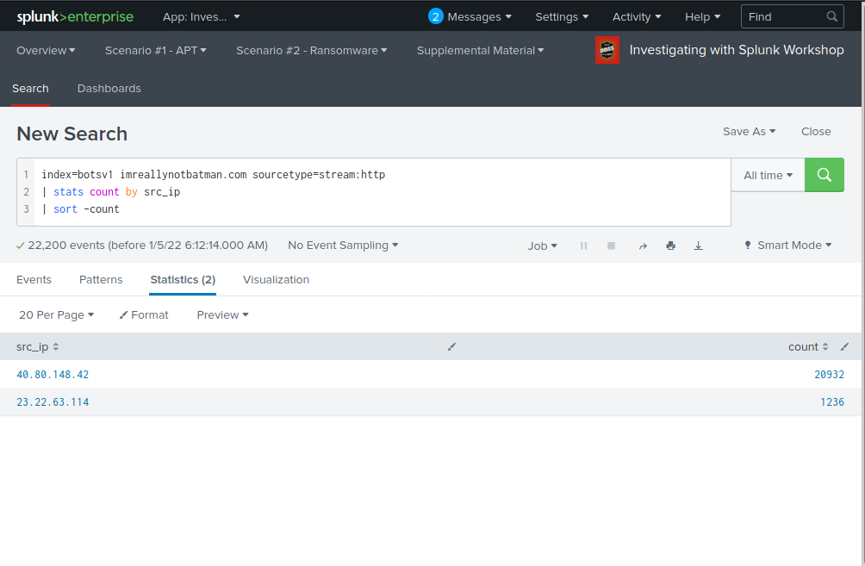

Présentation de l’activité
Phase :
Reconnaissance
Notes:
Dans cette phase de reconnaissance, on va regarder l’adresse IP source qui a générer le plus de requête HTTP pour déterminé qui est l’attaquant. Ici l’adresse IP qui a générer le plus de requête est le 40.80.148.42, avec un peu d’OSINT on peut dire qu’il s’agit du groupe P01s0n1vy qui a différente façon de procédé lorsque leur première attaque est un échec.

Slide 6
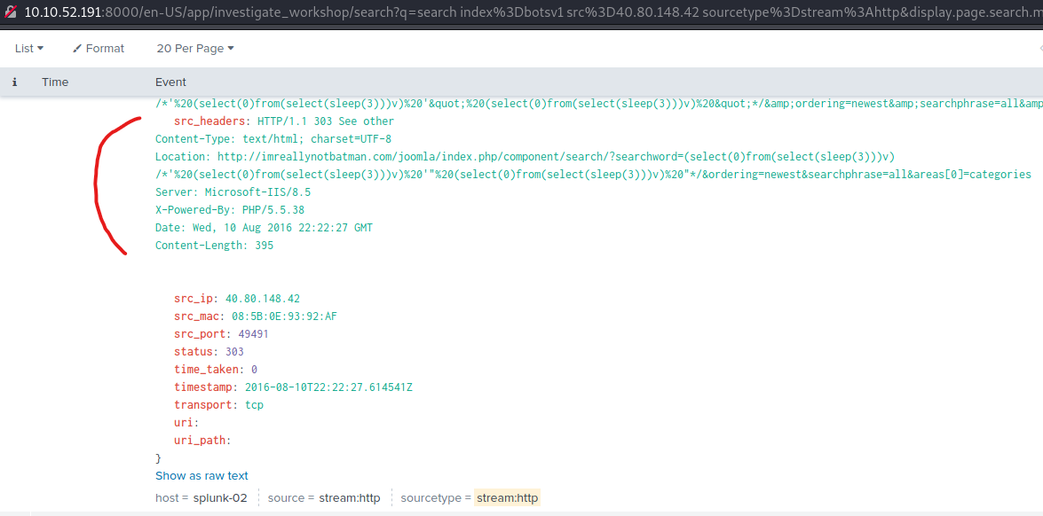

Présentation de l’activité
Phase :
Enumération
Notes:
Dans la phase d’énumération on peut voir que l’attaquant à utilisé l’outil de scan Acunetix et la cible était l’application Joomla

Slide 7
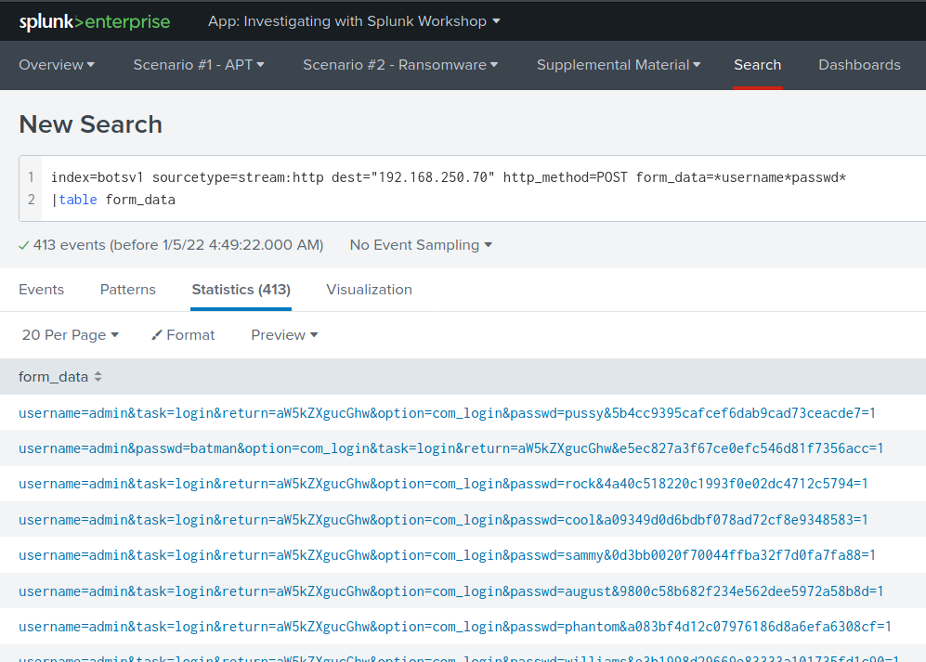

Présentation de l’activité
Phase :
Implémentation initiale
Notes:
Dans la phase d’implémentation initiale, j’ai vu qu’il s’est passé différents éléments :
Attaque par brute force sur le compte admin qui a abouti car le mot de passe était faible
Temps que ça a pris avant que l’attaquant ai accès au compte
Visibilité sur le mot de passe utilisé par l’admin

Slide 8
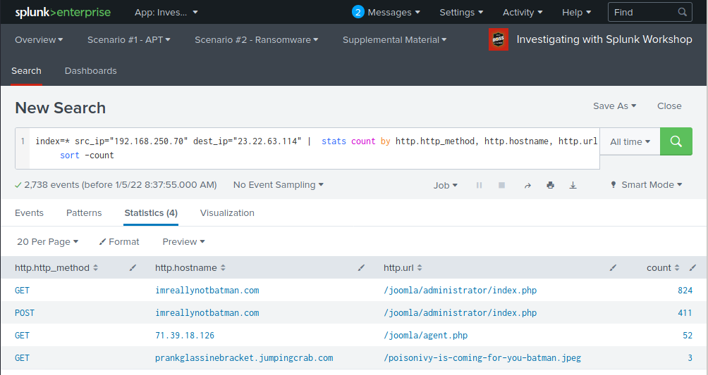

Présentation de l’activité
Phase :
Escalade de privilège
Notes:
Dans la phase d’escalade de privilège on peut voir que l’attaquant a effectué le téléversement d’un exécutable malveillant. On a aussi découvert un malware qui est issue d’un email avec une pièce jointe vérolé qui a corrompu le serveur.

Slide 9
Bilan / Recommandations
Vulnérabilités | Solutions
Brute force : Mot de passe faible | Avoir une politique de mot de passe fort
Social engineering | Formation sur les concepts de la cybersécurité
Téléversement exécutable malveillant | Filtrer les types de fichier qui peuvent être téléverser

Slide 10
Tableau de criticité
Vulnérabilités | Probabilités | Risques
Brute force : Mot de passe faible | MOYEN – Corruption d’un compte utilisateur | MOYEN – Corruption du système
Social engineering | FORT – Avoir des accès avec des privilèges | FORT – Corruption du système
Téléversement exécutable malveillant | FORT – Prise en main à distance | FORT – Corruption du système

Slide 11

Sujet de veille
CVE-2021-34527 :
Print nightmare
Notes:
L’exploit de cette faille permet d’exécuter du code à distance afin de faire une élévation de privilèges de niveau système, pour tout utilisateur ayant un compte sur l’Active Directory. Un attaquant pourrait installer un programme, afficher, modifier, supprimer des données ou créer un nouveau compte avec tous les privilèges administrateur. Tout cela en passant par l’exécution de fichier DLL. Ce service étant activé par défaut, tout système Windows est potentiellement vulnérable.

Slide 12
Référentiel
Analyser l’architecture d’un système d'information et des protocoles de sécurité du commanditaire afin d'évaluer les risques de sécurité.
Elaborer une stratégie de collecte d'évènement.
Analyser les événements collectés afin de détecter des incidents de sécurité à partir des règles préalablement définies.
Qualifier un incident de sécurité détecté sur la base d’une analyse des impacts sur l'organisation de manière à apporter une réponse adaptée.
Identifier les tactiques et techniques d’attaques ainsi que les objectifs de l'attaquant de manière à proposer des préconisations adaptées au mode opératoire utilisé.
Concevoir un système de veille technologique afin d'améliorer la sécurité du SI.

Slide 13

Questions

